Slide 1

"АКТУАЛЬНЫЕ ВОПРОСЫ В СИСТЕМЕ СПЕЦИАЛЬНОГО ОБРАЗОВАНИЯ МИНСКОГО РАЙОНА В 2021/2022 УЧЕБНОМ ГОДУ"
ИНФОРМАЦИОННЫЕ ТЕХНОЛОГИИ: САЙТ УЧИТЕЛЯ- ДЕФЕКТОЛОГА КАК ПЛАТФОРМА И СРЕДСТВО КОММУНИКАЦИИ В ОБРАЗОВАТЕЛЬНОМ ПРОЦЕССЕ
Фролова Н.П
ГУО "Луговослободская средняя школа"

Slide 2

Содержание:
  Сайт - актуальная платформа?
  Возможности и преимущества
  Использование сайта на практике

Slide 3
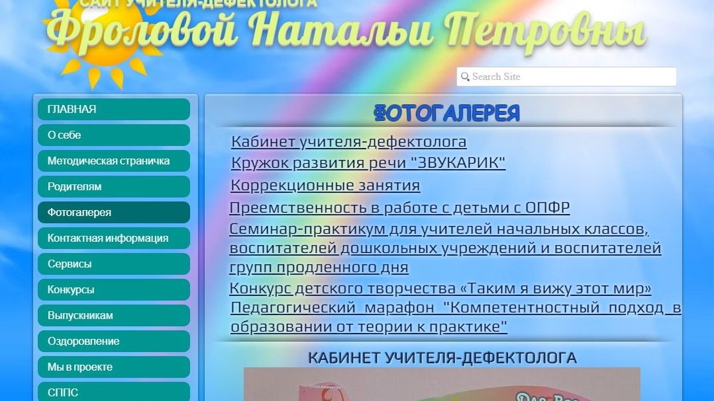

Slide 4
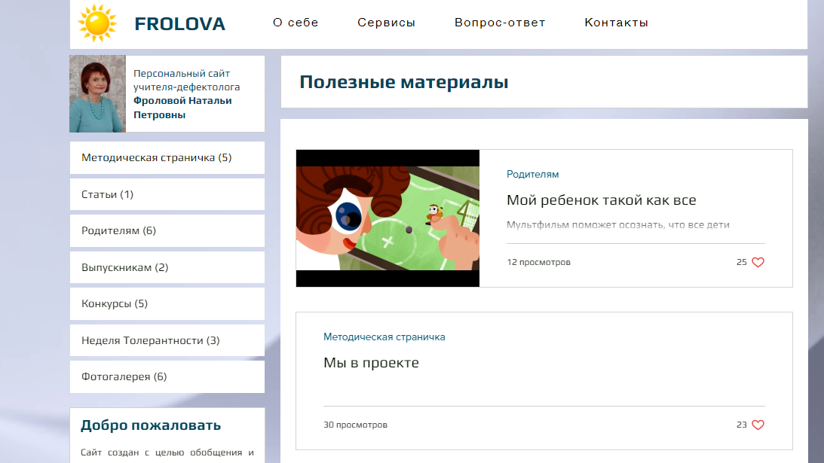

Slide 5
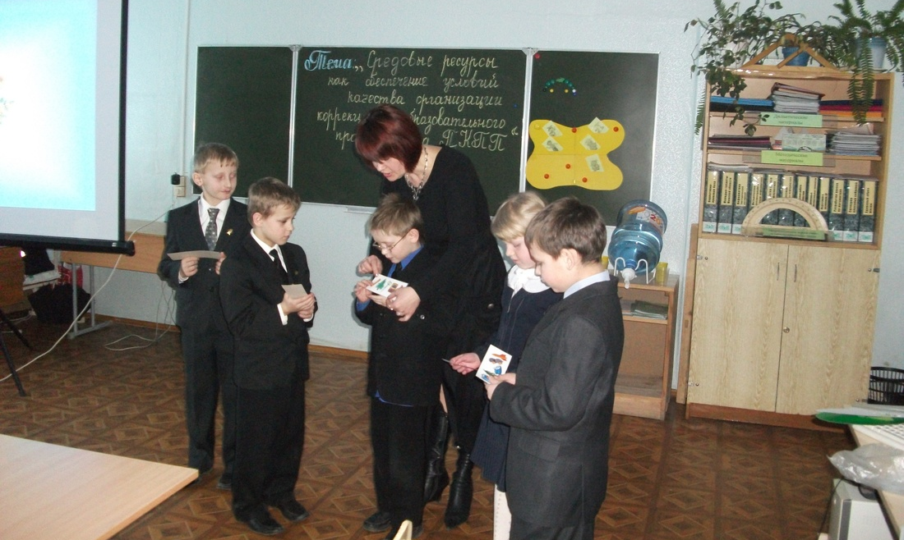
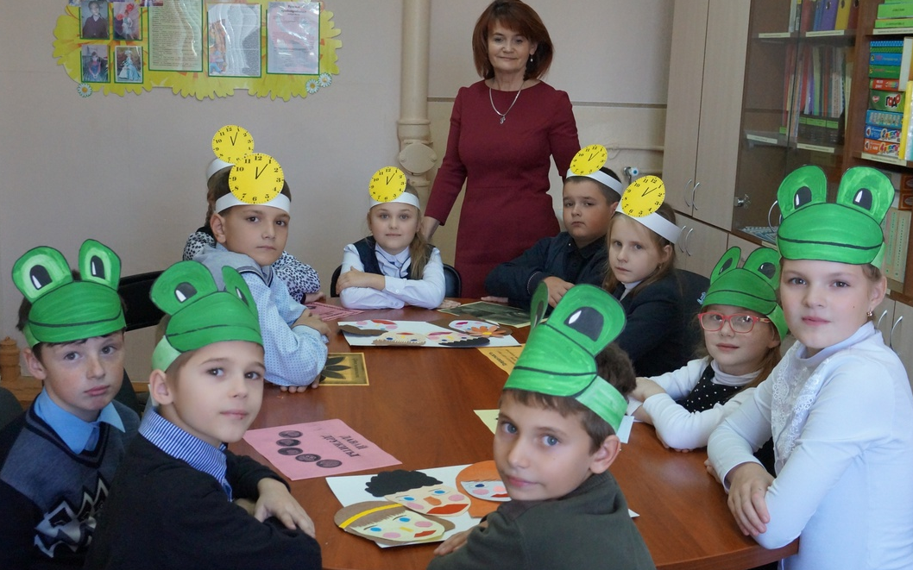
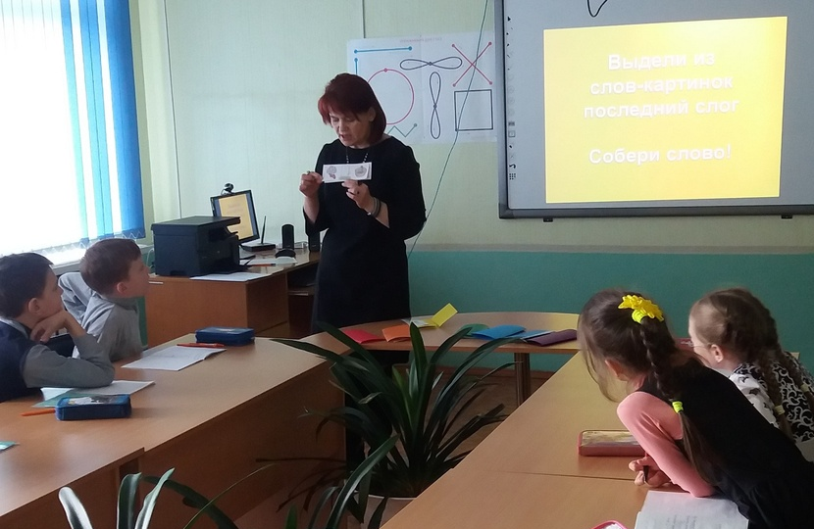
РУБРИКА "РОДИТЕЛЯМ"
БУДУЩИХ ПЕРВОКЛАССНИКОВ
ПУНКТ КОРРЕКЦИОННО-ПЕДАГОГИЧЕСКОЙ ПОМОЩИ
КЛАССЫ ИНТЕГРИРОВАННОГО ОБУЧЕНИЯ И ВОСПИТАНИЯ
  консультации
  видео
  мультфильмы
  консультации
  комплексы артикуляционнй гимнастики
  домашие задания
УСЛОВИЯ ПРИЕМА ЛИЦ С ОПФР В УЧРЕЖДЕНИЯ ОБРАЗОВАНИЯ ДЛЯ ОСВОЕНИЯ СОДЕРЖАНИЯ ОБРАЗОВАТЕЛЬНЫХ ПРОГРАММ СПЕЦИАЛЬНОГО ОБРАЗОВАНИЯ

Slide 6
психолого-медико-педагогическая комиссию
ПОЛЕЗНЫЕ ССЫЛКИ
АКТУАЛЬНАЯ ИНФОРМАЦИЯ
ПАКЕТ ДОКУМЕНТОВ ДЛЯ ПМПК

Slide 7

выпускникам
  Список учреждений образования, реализующих образовательные программы профессионально-технического образованиядля лиц с особенностями психофизического развития
  Тестирование на профпригодность
  Мониторинг обучения и трудоустроства выпускников

Slide 8
Методическая
страничка
НОРМАТИВНАЯ ПРАВОВАЯ ДОКУМЕНТАЦИЯ ПО СПЕЦИАЛЬНОМУ ОБРАЗОВАНИЮ
СЕМИНАРЫ
МЫ В ПРОЕКТЕ
СППС
СТАТЬИ

Slide 9
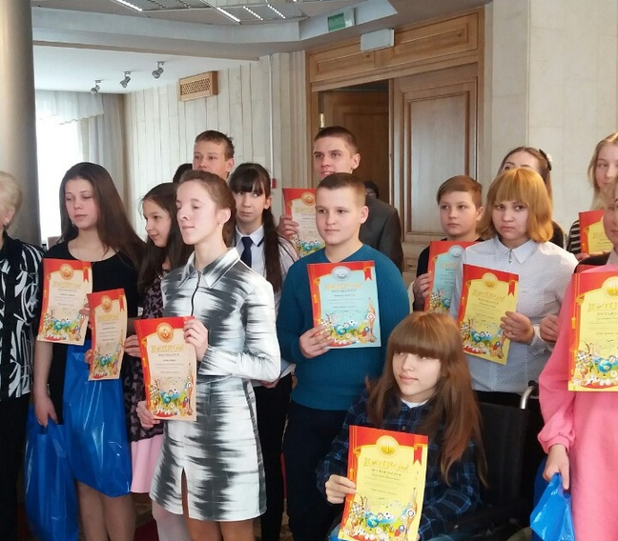
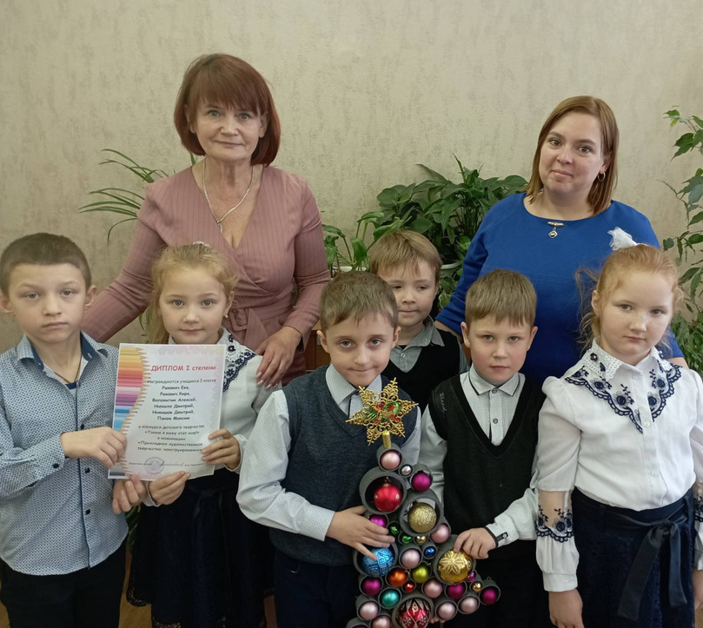
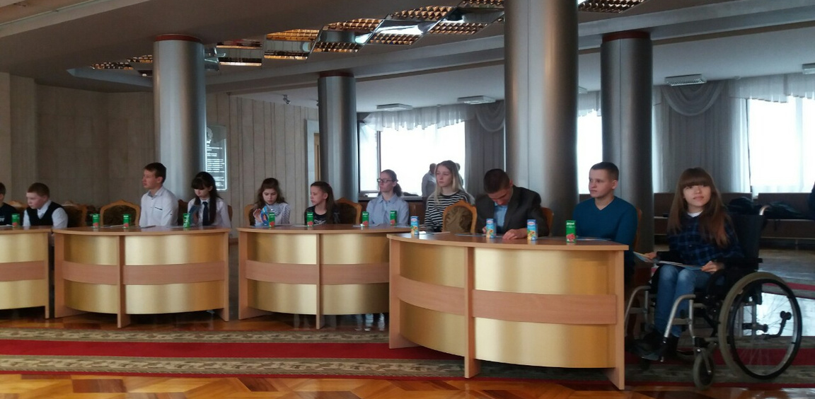
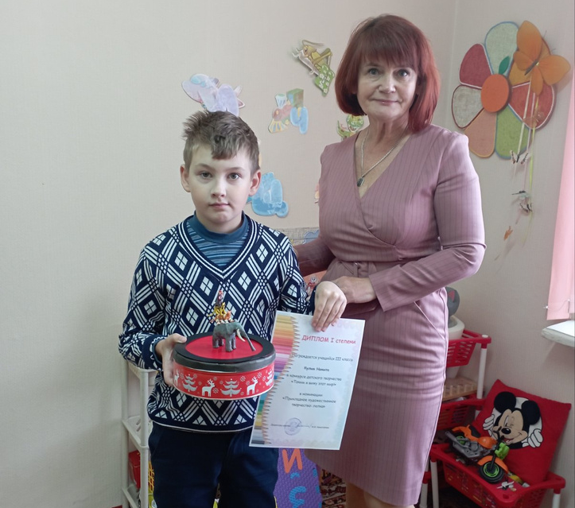
КОНКУРСЫ

Slide 10
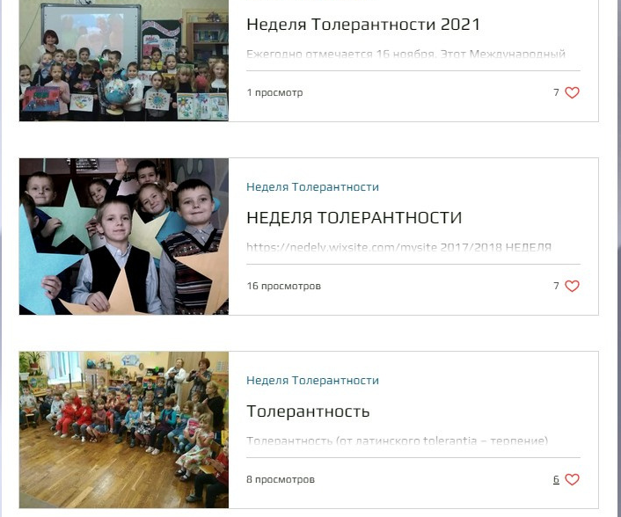
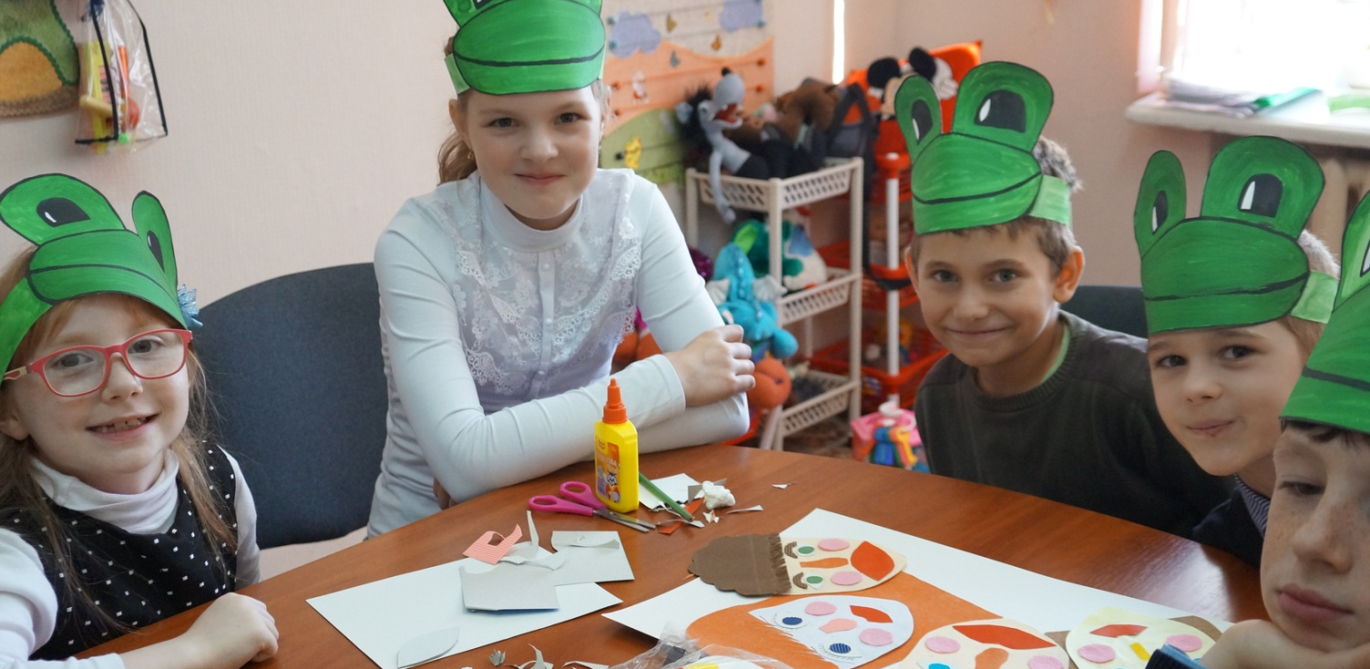
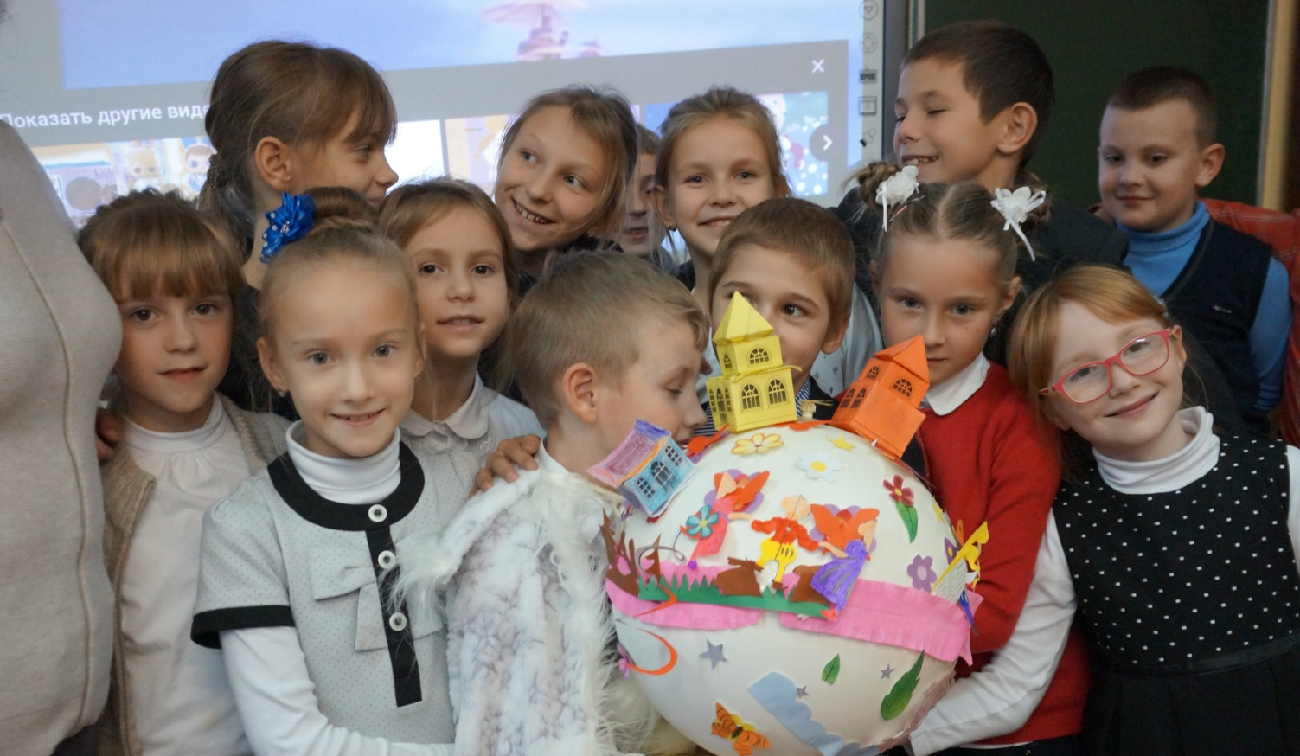
НЕДЕЛЯ ТОЛЕРАНТНОСТИ

Slide 11
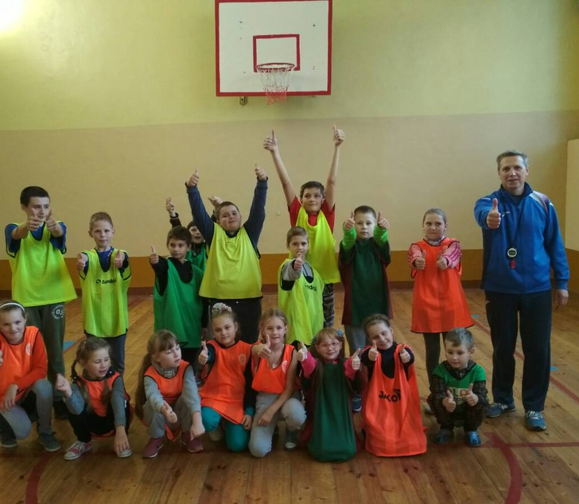
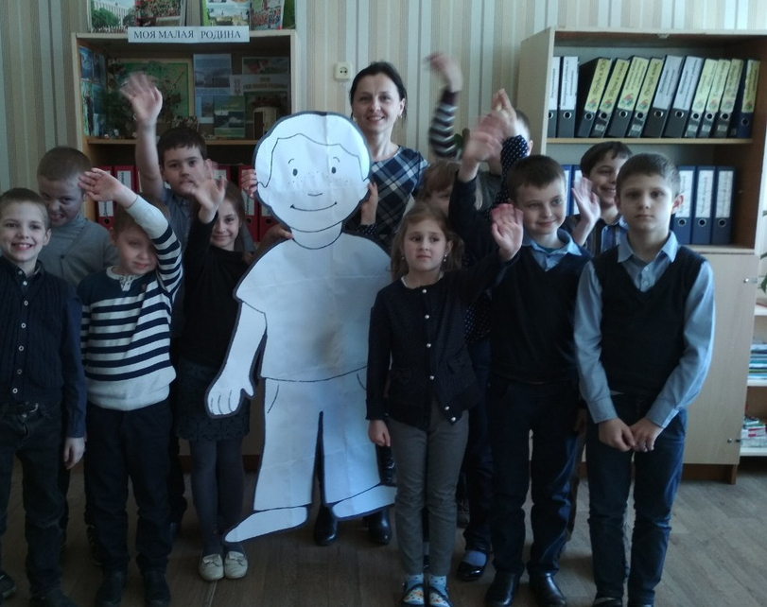
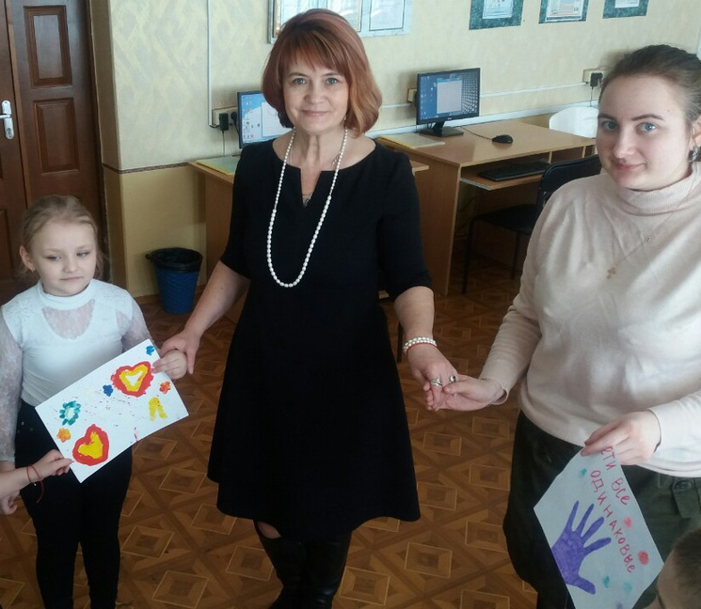
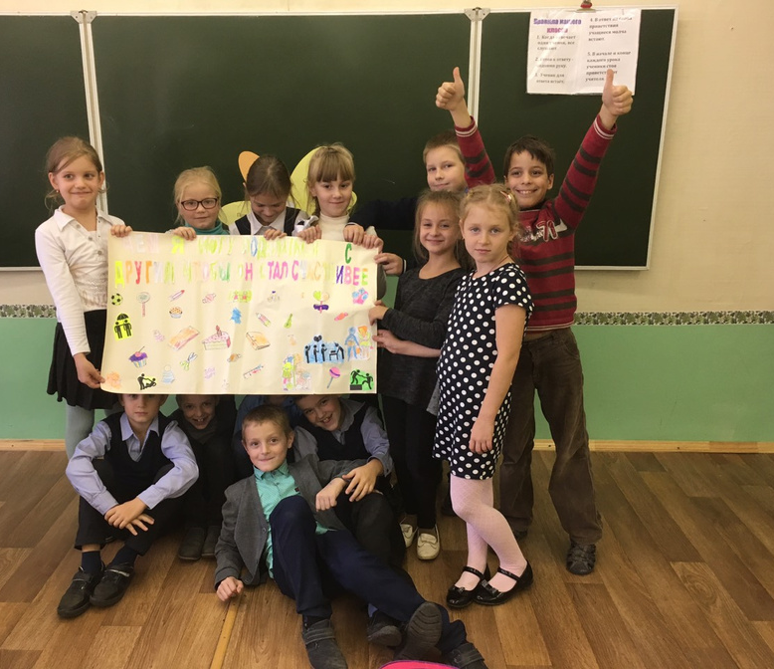
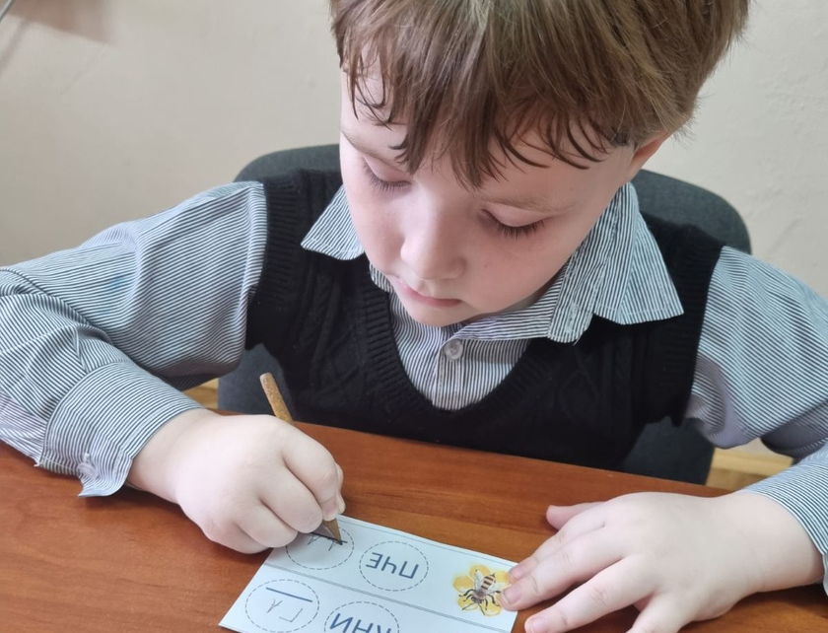
ФОТО
ГАЛЕРЕЯ

Slide 12


  О СЕБЕ
  СЕРВИСЫ
  ВОПРОС - ОТВЕТ
  КОНТАКТЫ
Система коммуникации включает в себя возможность оставлять под размещенными материалами комментарии, а также оценивать их с помощью знаков реакции.

Slide 13
БУДУ РАДА, ЕСЛИ ВЫ НАЙДЁТЕ ПОЛЕЗНУЮ ИНФОРМАЦИЮ.
ССЫЛКА
https://frolovan9.wixsite.com/frolovan

